Slide 1

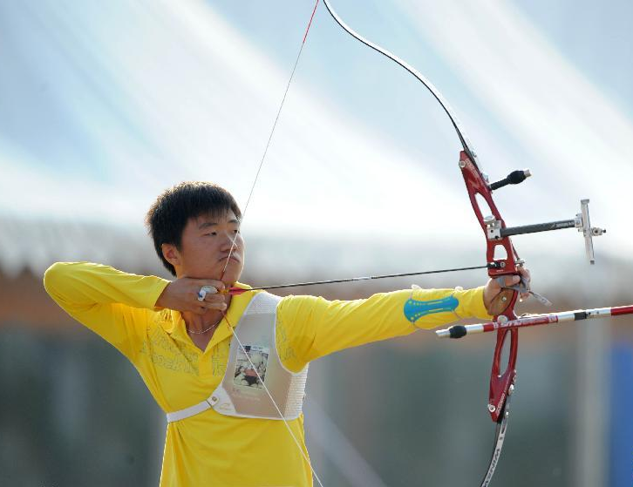
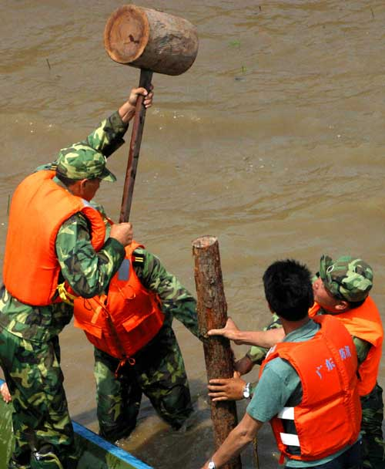
下列实例中，有物体在做功吗？并指出是什么物体？
举高的重锤可以将木桩打入地面
风可以使风车转动
张开的弓可以使箭射出去

Slide 2
10.6 合理利用机械能

Slide 3

一、能量（ E）
1. 如果一个物体能够对别的物体做功，则这个物体具有能量，简称能。
问1：如何判断一个物体具有能呢？
问2：具有能的物体是否正在做功？

Slide 4
D
关于功和能，下列几种说法，正确的是（ ）
A.具有能的物体一定正在做功
B.物体具有的能越大，它做的功越多
C.物体做的功越多，它具有的能就越大
D.物体能够做的功越多，它具有的能就越大

Slide 5
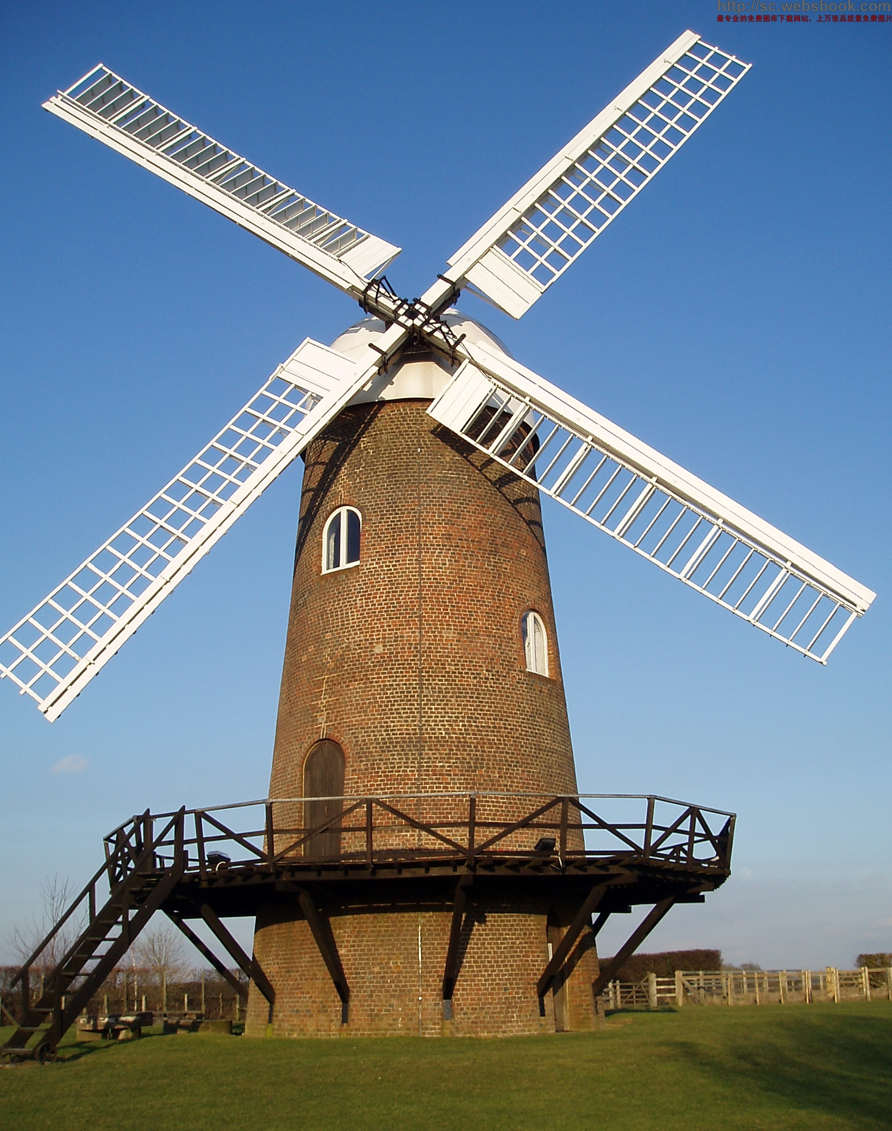
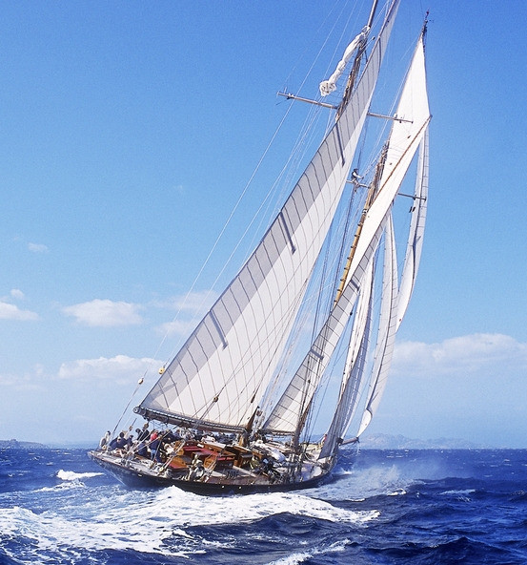
2、物体做功的过程就是能量转化的过程
3、能的单位：焦耳，J

Slide 6

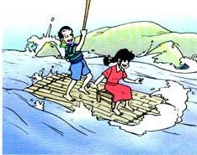
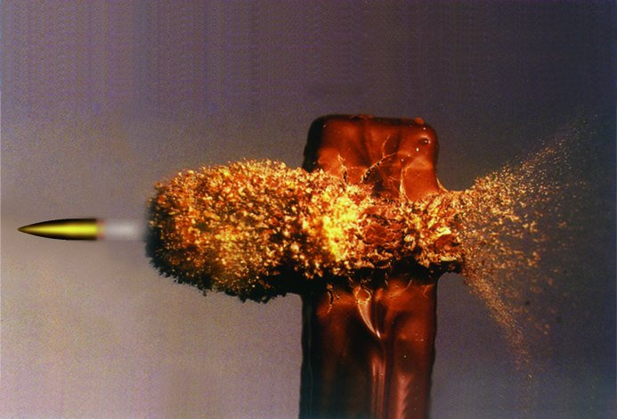
流水推竹排前进
运动着的子弹射穿木板
具有能的这些物体具有什么共性？

Slide 7
二、动能：物体由于运动而具有的能
提出问题
动能大小与哪些因素有关？
猜想
动能的大小可能跟物体运动的速度有关
动能的大小可能跟物体的质量有关

Slide 8
二、动能的影响因素：
设计实验：
问1：用什么反映物体的动能大小？
通过比较被撞木块的运动距离的远近反映动能的大小
问2：实验中采用什么实验方法？
控制变量法、转换法
问3：如何控制物体的速度相同？
让物体从同一斜面的同一高度由静止自由下滑

Slide 9
探究1：动能与速度的关系
让同一小球从斜面的不同高度由静止滚下
大
大
质量相同时，速度 的物体具有的动能 。

Slide 10
探究2：探索动能与质量的关系
让质量不同的小球从斜面的同一高度由静止滚下
大
大
速度相同时，质量 的物体具有的动能 。

Slide 11
2、结论：
物体质量相同时，速度越大，具有的动能越大
物体速度相同时，质量越大，具有的动能越大

Slide 12
1.汽车空载和满载时以相同速度前进: 动能大
2.某同学慢跑和快跑时： 动能大。
满载时
快跑时

Slide 13
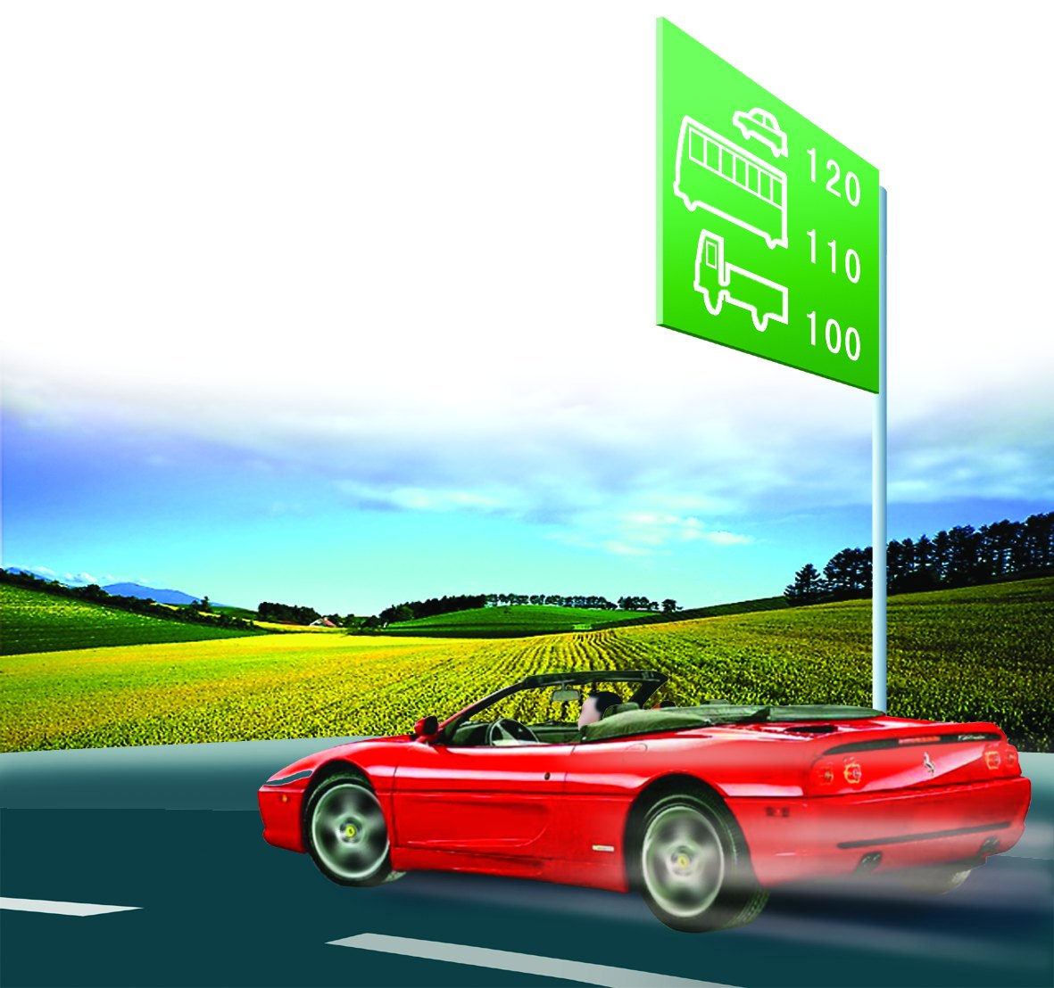
请从能的角度解释：
（1）为什么要对机动车的行驶速度进行限制？
（2）为什么在同样的道路上，不同车型的限制车速不一样？
（3）助跑跳远为什么比立定跳远成绩好？

Slide 14
答:（1）物体的速度大,动能就大,造成交通事故的破坏力就大。
（2）质量大，动能就大，所以大客车的限速要比小汽车的小。
（3）物体的速度大,动能就大,造成交通事故的破坏力就大。助跑跳远增加了动能

Slide 15
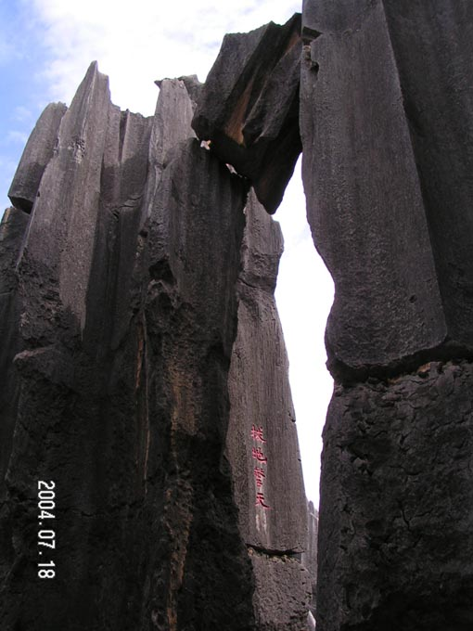
对
高山上的大石块
举高的重锤
被举高
大石块是由于 对地面做功而具有了能。
被举高
重锤是由于 对木桩做功而具有了能。
重力势能：物体由于被举高具有的能
一般指离开地面的高度

Slide 16
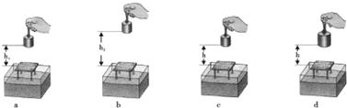
三、重力势能：物体由于被举高而具有的能
提出问题
重力势能大小与哪些因素有关？
猜想
重力势能的大小可能跟物体被举高度有关
重力势能的大小可能跟物体的质量有关
实验思路
物体陷入沙中的深度
1、通过观察 反映重物原来具有的重力势能的大小
（转换法）

Slide 17
探究1：重力势能与被举高度的关系
让同一重物从
不同高度自由下落
大
质量相同时，物体被举得越 ，具有的重力势能越 .
高

Slide 18
探究2：重力势能与物体质量的关系
让质量不同重物从
同一高度自由下落
大
大
被举高度相同时，物体质量越 ，具有的重力势能越 .

Slide 19
2、结论：
质量相同时，物体被举得越高，具有的重力势能越大
被举的高度相同时，物体质量越大，具有的重力势能越大

Slide 20
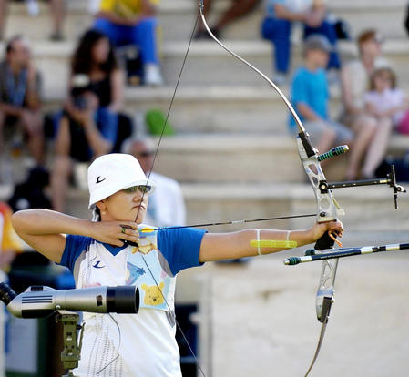
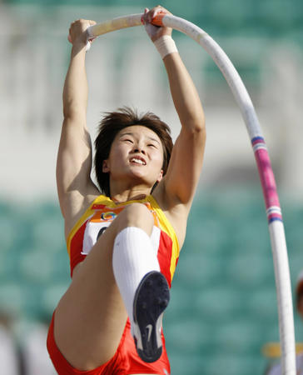
这些能够做功的物体有什么共同点？

Slide 21
四、弹性势能：
物体由于发生弹性形变而具有的能
物体的弹性形变越大，具有的弹性势能越大

Slide 22
在下列空格中填上各物体具有什么能 ,选填动能、重力势能、弹性势能
（1）拧紧的钟表发条_________；
（2）水平路面上奔驰的汽车_______；
（3）飞泻的瀑布_______；
（4）正在上升的直升飞机_______
弹性势能
动能
动能、重力势能
动能、重力势能

Slide 23
势能：重力势能、弹性势能统称为势能
机械能：动能和势能统称为机械能
动能（E_{k}）
五、机械能
重力势能
势能(E_{p})
弹性势能

Slide 24
一个沿竖直方向匀速上升的气球，它的( )
B
A、动能不变，势能不变
B、动能不变，势能增加
C、动能增加，势能增加
D、动能增加，势能不变

Slide 25
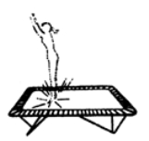
如图所示，一个同学在蹦床上玩，从跳起到上升至最高点的过程中， 能逐渐增大， 能逐渐减小。

Slide 26
某同学骑自行车上坡时，速度越来越慢，则车和人的 ( )
A．动能变大，重力势能变大
B．动能变小，重力势能变小
C．动能不变，重力势能不变
D．动能变小，重力势能变大

Slide 27
一物体沿斜面匀速下滑，物体的( )
A．动能增加，势能减小
B．动能不变，势能减小
C．动能和势能都减小
D．机械能的总量保持不变

Slide 28
指出下列物体所具有的能量类型
A．挂在屋顶上的电灯；
B．被拉开的弹簧门；
C．空中飞行的小鸟；
D．在冰场上滑行的运动员；
E．从斜坡上滚下的石头；
F．在平直公路上行驶的汽车；

Slide 29
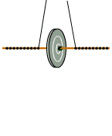
六、动能和势能的相互转化
1、滚摆
减小
增大
下降：重力势能 ，动能 。
能转化为 能
上升：重力势能 ，动能 。
能转化为 能
重力势
动
增大
减小
动
重力势

Slide 30
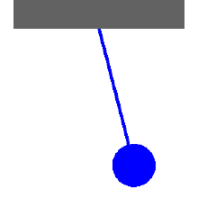
2、单摆
减小
增大
A→B：重力势能 ，动能 。
能转化为 能
B→C：重力势能 ，动能 。
能转化为 能
重力势
动
增大
减小
A
C
动
重力势
B

Slide 31
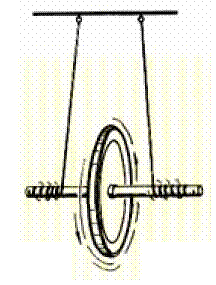
七、机械能守恒定律
如果只有动能和势能的转化，不计摩擦，机械能的总量不变（机械能是守恒的）
滚摆最终为什么会停下？

Slide 32
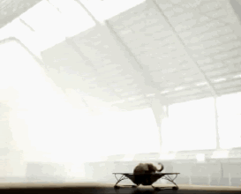
下列情况机械能转换过程
1.乒乓球竖直上抛，下落过程。
2.篮球竖直下落，弹地，反弹上升过程。
3.蹦床运动员下落、弹床、反弹上升过程

Slide 33
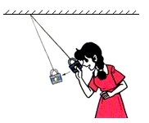
如图用绳子把一个铁锁悬挂起来．把铁锁拿近自己的鼻子，稳定后松手，头不要动．铁锁向前摆去又摆回来，铁锁摆回时 （选填“会”或“不会”）碰到自己的鼻子．在摆动过程中，铁锁的 能和 能在不断转化．

Slide 34

小明和妈妈去超市购物，自动扶梯将她们从一楼匀速送上二楼，如图所示。在这个过程中，她们的（ ）
A．势能增大，动能增大，机械能增大
B．势能增大，动能减小，机械能不变
C．动势能增大，动能不变，机械能增大
D．势能不变，动能不变，机械能不变

Slide 35
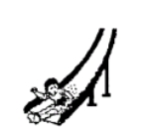
从公园中的滑梯上加速滑下，对于其机械能的变化情况，下列说法中正确的是（ ）
A．重力势能减小，动能不变，机械能减小
B．重力势能减小，动能增加，机械能减小
C．重力势能减小，动能增加，机械能增加
D．重力势能减小，动能增加，机械能不变

Slide 36

能力提升
质量为m的小球从高度为h的光滑斜面上滚下,如果动能的表达式为
，重力势能的表达式为 ，请推导小球到斜面底端的速度为 。（整个过程不计空气阻力）

Slide 37
如图，小球分别从光滑斜面AB、AC、AD的顶端下滑到斜面底端时的动能是 （ ）
D
A、从AB滑下时最大
B、从AC滑下时最大
C、从AD滑下时最大
D、从三个斜面滑下时一样大
A
B
C
D

Slide 38

人造卫星
近地点到远地点：
重力势能 ，动能 。速度 。
能转化为 能
增大
减小
减小
动
重力势
A
B

Slide 39
空降兵离开机舱,在空中加速下落，若不计空气阻力，那么在这段时间里，空降兵的重力势能______，动能_______，机械能_____（选填“不变”、“变大”或“变小”）

Slide 40
在卫星随火箭一起离开发射塔加速升空的过程中（ ）
A．卫星的势能不断减小，动能不断增大
B．卫星的势能不断增大，动能不断减小
C．卫星的势能和动能都在不断减小
D．卫星的势能和动能都在不断增大

Slide 41
（2003•河南）李白曾用“飞流直下三千尺，疑是银河落九天”的诗句描述庐山瀑布的壮观．从物理学的角度来看，飞流直下的瀑布蕴藏着巨大的 。

Slide 42

如图，甲、乙两物体质量相同，在拉力F 1、F 2作用下分别沿光滑斜面匀速拉到顶端，则下列说法正确的是 （ ）
A、拉力F 1做的功比F 2做功多
B、拉力F 2做的功比F 1做功多
C、两者所做的功一样多
D、条件不足，无法判断

Slide 43
下列现象属于重力势能转化为动能的是（ ）
A．爆竹腾空而起
B．水从高处落下
C．从地面上弹起的皮球
D．在水平地面上匀速行驶的汽车

Slide 44
请从能的角度解释：
（1）为什么要对机动车的行驶速度进行限制？
（2）为什么在同样的道路上，不同车型的限制车速不一样？

Slide 45

答:（1）物体的速度大,动能就大,造成交通事故的破坏力就大。
（2）质量大，动能就大，所以大客车的限速要比小汽车的小。

Slide 46
